Slide 1
Gli Italiani
tra identità e lingua in divenire

Slide 2
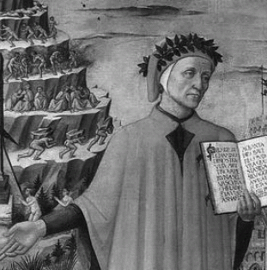
Facciamoci aiutare. Leggiamo la definizione di “italianità” del dizionario Treccani
s. f. [der. di italiano]. –
1. l’essere conforme a ciò che si considera peculiarmente italiano o proprio degli italiani nella lingua, nell’indole, nel costume, nella cultura, nella civiltà, e sim.: i. di un modo di pensare; scarsa i. di un costrutto sintattico.
2. più com., l’essere e il sentirsi italiano; appartenenza alla civiltà, alla storia, alla cultura e alla lingua italiana, e soprattutto la coscienza di questa appartenenza: i. di sentimenti; l’i., e i sentimenti di i., di zara, trento e trieste durante la dominazione asburgica.
[Dizionario Treccani online]

Slide 3
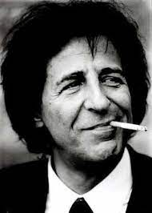
Giorgio Gaber, che non si sentiva italiano, ci viene in aiuto
L'appartenenza
Non è un insieme casuale di persone
Non è il consenso a un'apparente aggregazione
L'appartenenza è avere gli altri dentro di sé

Slide 4
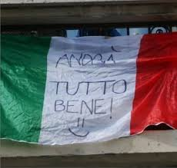
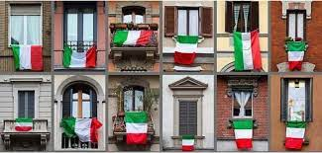
L’identità nei momenti di crisi

Slide 5
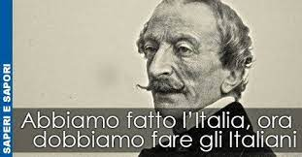
Gli Italiani e il secolare problema identitario.
Dante come padre della lingua e padre della patria

Slide 6
Quali sono i tratti distintivi dell’ “italianità” per te?

Slide 7
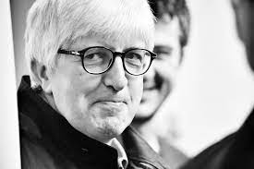
Che cosa significa “italianità” oggi ?
Voler fare bella figura
Non bere mai un cappuccino dopo le 11 del mattino
Essere indisciplinati (soprattutto alla guida)
Mangiare e bere benissimo
Gesticolare, essere teatranti e curiosi
Studiare Dante e Manzoni a scuola
Compiere bei gesti, ma non avere sempre comportamenti impeccabili

Slide 8
Che cosa significa “italianità” oggi?
Sottovalutarsi (soprattutto per scaramanzia)
Avere un medico di famiglia ed un sistema sanitario nazionale
Bisticciare tra Nord e Sud
Essere incollati a whatsapp
Andare alla scuola dell’infanzia

Slide 9
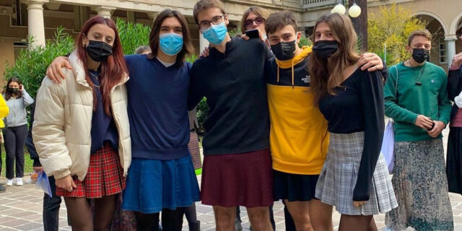
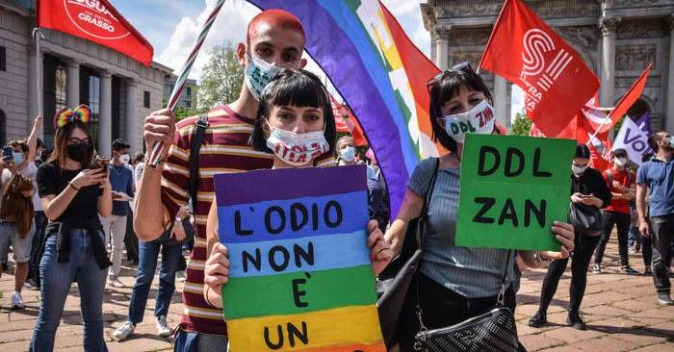
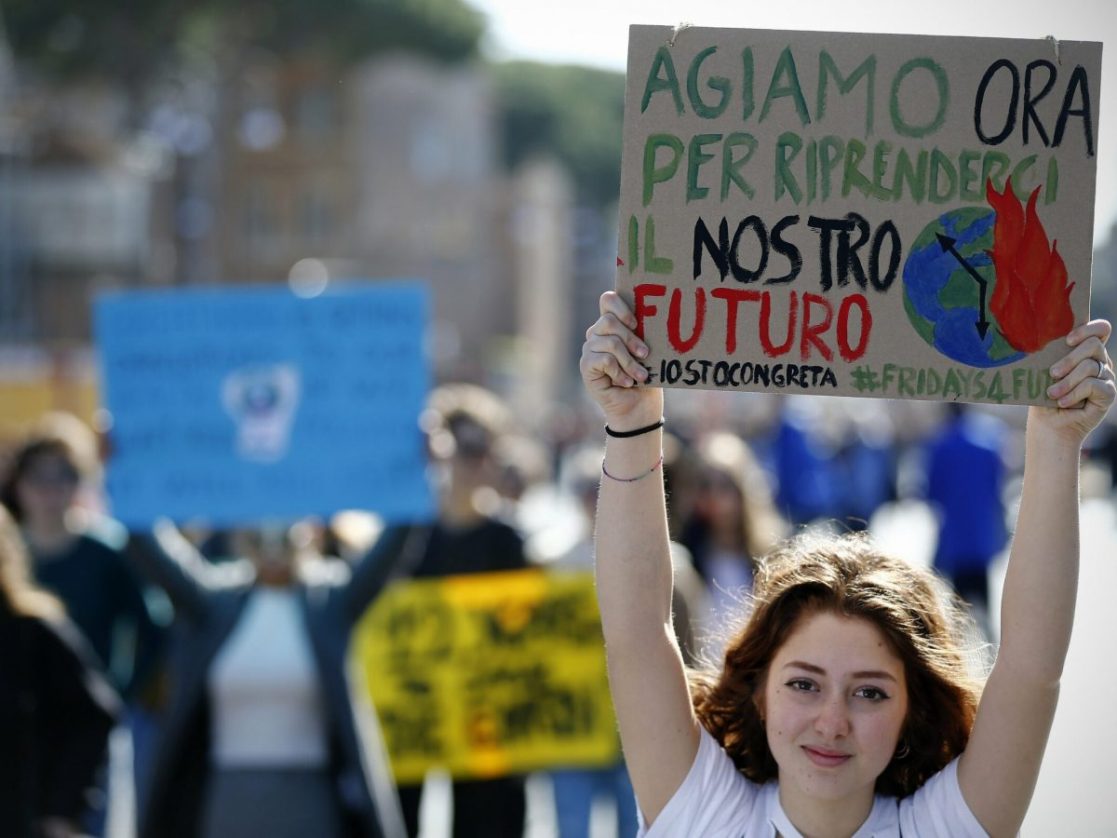
I giovani italiani

Slide 10
Le scelte linguistiche degli Italiani di oggi

Slide 11
Verso un italiano inclusivo
Benvenuti a tuttə!
Vi do un caloroso benvenuto!
Benvenuti a tutti!
Benvenuti a tutt*!
Benvenuti a tutti e a tutte!

Slide 12
Nuovi lemmi 2020-21 - Devoto Oli
Fooding
Lockdown
Climaticida
Distanziamento sociale
MES
Infodemia
Contact tracing
Scaffalista

Slide 13
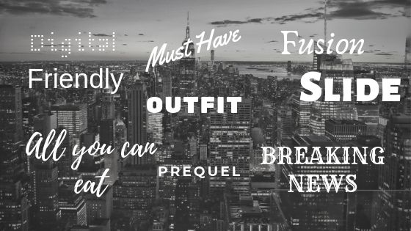
Trova un equivalente italiano a queste parole abusate

Slide 14
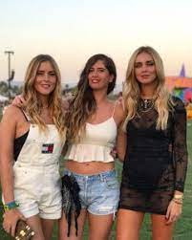
Le (molte) lingue italiane tra anglicismi e dialetti

Slide 15
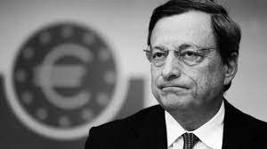
Commento del premier Draghi sull’abuso di parole inglesi

